Slide 1
Microcontroladores
Docente:
Yomin Jaramillo Múnera
yominjaramillo2283@correo.itm.edu.co

Slide 2
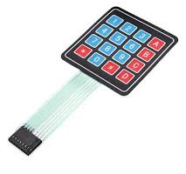
Teclado Matricial
Un teclado matricial es un dispositivo que agrupa varios pulsadores y permite controlarlos empleando un número de conductores inferior al que necesitaríamos al usarlos de forma individual.
Podemos emplear estos teclados como un controlador para cualquier tarjeta de embebimiento como ESP32 o Arduino.

Slide 3
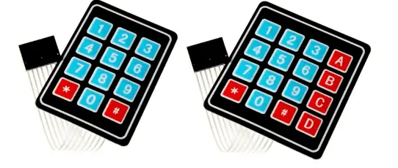
Teclado Matricial
Estos dispositivos agrupan los pulsadores en filas y columnas formando una matriz, disposición que da lugar a su nombre. Es frecuente una disposición rectangular pura de NxM columnas, aunque otras disposiciones son igualmente posibles.
Los teclados matriciales son frecuentes en electrónica e informática. De hecho, los teclados de ordenador normales son teclados matriciales, siendo un buen ejemplo de teclado matricial con disposición no rectangular.

Slide 4
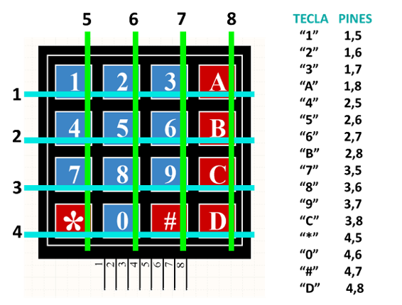
Teclado Matricial-Funcionamiento
Un teclado matricial agrupa los pulsadores en filas y columnas formando una matriz, lo que permite emplear un número menor de conductores para determinar las pulsación de las teclas.
La imagen muestra, a modo de ejemplo, una disposición rectangular de 4x4, aunque el funcionamiento es análogo en otras disposiciones.

Slide 5
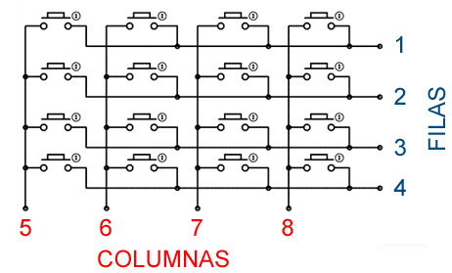
Teclado Matricial-Funcionamiento
Internamente la disposición de los pulsadores es la siguiente

Slide 6
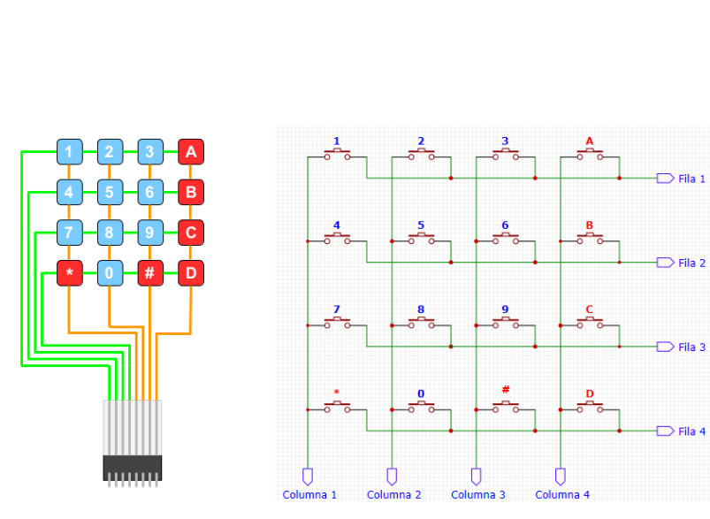
Teclado Matricial-Funcionamiento
Para detectar la pulsación de una tecla actuaremos de forma similar a la lectura simple de un pulsador. En resumen, debemos configurar las entradas como pull-up o pull-down para hacer lectura del pulsador.
Para leer todas las teclas tendremos que hacer un barrido por filas. En primer lugar ponemos todas las filas a 0 o 3.3V según la configuracion, y definimos todas las columnas como entradas.
Progresivamente ponemos una fila a 0V (si es pull-up) o a 3.3V(si es pull-down) , y leemos las entradas de la columna. Una vez realizada la lectura volvemos a ponerla a a su estado inicial, pasamos a la siguiente fila, y volvemos a realizar el progreso hasta recorrer todas las filas.

Slide 7
PRACTICAS OPCIONALES
Ingrese números mediante teclado y solo imprima el valor en consola cuando se pulse la tecla “D”
El código anterior debe ser capaz de mostrar el numero ingresado en un display de 4 dígitos.
Si se ingresan mas de 4 dígitos, debe mostrar un mensaje en consola que diga que no es posible mostrar el número, y luego pedir un nuevo número
https://wokwi.com/projects/395272583127802881

Slide 8
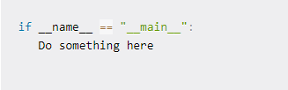
BONUS
Uso “main” EN PYTHON:
Cuando un intérprete de Python lee un archivo de Python, primero establece algunas variables especiales. Luego ejecuta el código desde el archivo.
Una de esas variables se llama __name__ .

Slide 9
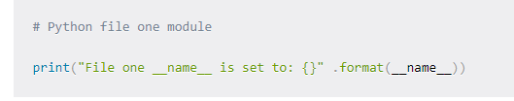
BONUS
Uso “main” EN PYTHON:
La variable __name__ entonces, se configura por default con el nombre del archivo que se esta corriendo.

